Slide 1
家庭记账本小程序ppt
指导老师 ：
设计人 ：

Slide 2
摘要：
随着我国经济迅速发展，人们对手机的需求越来越大，各种手机软件也都在被广泛应用，但是对于手机进行数据信息管理，对于手机的各种软件也是备受用户的喜爱，家庭记账本小程序被用户普遍使用，为方便用户能够可以随时进行家庭记账本小程序的数据信息管理，特开发了基于家庭记账本小程序的管理系统。
家庭记账本小程序的设计主要是对系统所要实现的功能进行详细考虑，确定所要实现的功能后进行界面的设计，在这中间还要考虑如何可以更好的将功能及页面进行很好的结合，方便用户可以很容易明了的找到自己所需要的信息，还有系统平台后期的可操作性，通过对信息内容的详细了解进行技术的开发。
家庭记账本小程序的开发利用现有的成熟技术参考，以源代码为模板，分析功能调整与家庭记账本小程序管理的实际需求相结合，讨论了基于家庭记账本小程序管理的使用。

Slide 3
选题背景
互联网是人类的基本需求，特别是在现代社会，个人压力增大，社会运作节奏高，随着互联网的快速发展，用户的需求也越来越高，用户也将越来越多依靠互联网而不是自己获取信息，使得各种软件程序的开发得到了应用。
近年来，随着我国经济的不断发展，平台的管理制度越来越多。每个家庭记账本小程序也都将通过计算机进行整体智能化操作，对于家庭记账本小程序功能所牵扯的数据都是通过用户进行家庭记账本小程序等相关的数据信息内容、并且可以进行管理员服务端；首页、个人中心、用户管理，消费详情管理、收入详情管理、系统管理，用户客户端；首页、消费详情、收入详情、我的等功能可以通过系统进行分配，传统的管理方式信息已经无法满足用户的需求。

Slide 4
研究现状
随着社会的发展和科学技术的进步，互联网技术越来越受欢迎。网络传播的生活方式逐渐受到广大人民群众的喜爱。越来越多的互联网爱好者开始在互联网上满足他们的基本需求，同时逐渐进入各个用户的生活起居。互联网具有许多优点，例如便利性，速度，高效率和低成本。因此，类似于家庭记账本小程序，满足用户工作繁忙的需求，不仅是方便用户随时查看信息的途径，而且还能提高管理效率。
本文首先以家庭记账本小程序过程的基本问题作为研究对象。在开发系统之前，我们对现有状况进行了详细的调查和分析。最后，我们利用计算机技术开发了一套完整合适的家庭记账本小程序。该系统的实现主要优势是：该系统主要采用计算机技术开发，它方便快捷；系统可以通过管理员界面查看用户的所有信息管理。

Slide 5
小程序框架以及目录结构介绍
整个小程序框架系统分为两部分：逻辑层和视图层。小程序开发框架的目标是通过尽可能简单、高效的方式让开发者可以在微信中开发具有原生 小程序 体验的服务。小程序在视图层与逻辑层间提供了数据传输和事件系统，提供了自己的视图层以及逻辑层框架，让开发者能够专注于数据与逻辑。框架的核心是一个响应的数据绑定系统，可以让数据与视图非常简单地保持同步。在逻辑层做数据修改，在视图层就会做相应的更新。框架提供了一套基础的组件，这些组件自带微信风格的样式以及特殊的逻辑，开发者可以通过组合基础组件，创建出强大的微信小程序 。

Slide 6
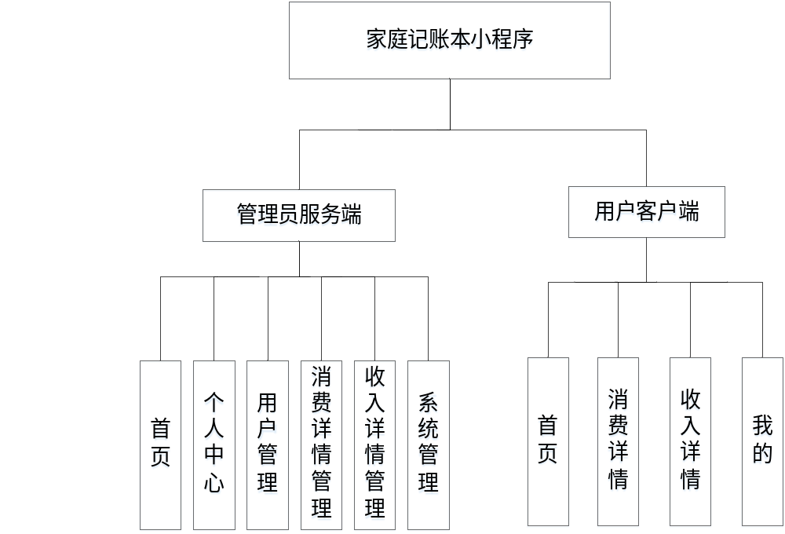
系统结构图

Slide 7

管理员登录界面图

Slide 8
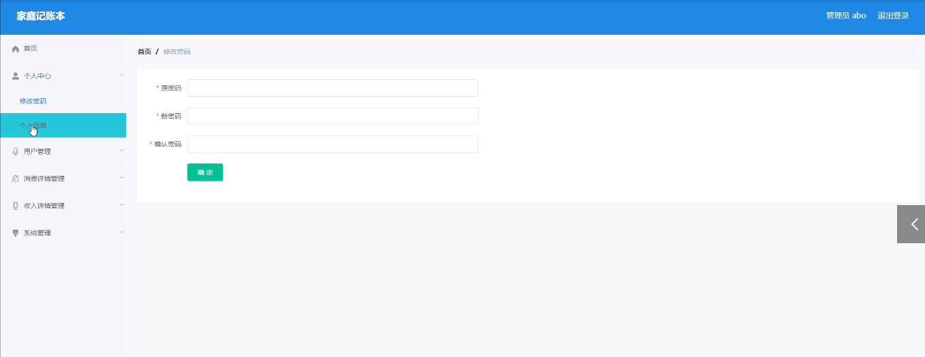
管理员功能界面图

Slide 9
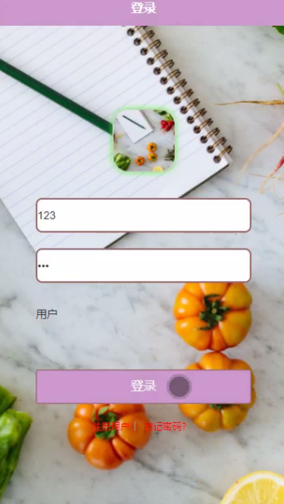
用户登录界面图

Slide 10
系统测试
程序设计不能保证没有错误，这是一个开发过程，在错误或错误的过程中难以避免，这是不可避免的，但我们不能使这些错误始终存在于系统中，错误可能会造成无法估量的后果 如系统崩溃，安全信息，系统无法正常启动，导致安装用户手机屏幕等，为了避免这些问题，我们需要测试程序，并发现这些问题，并纠正它们 ，并使系统更长时间稳定成熟，本章的作用是发现这些问题，并对其进行修改，虽然耗时费力，但长期非常重要和必要 系统的开发。
软件测试与开发过程是一样的，都必须按照软件工程的正规原理进行，遵守管理学理论。不过，目前国内的软件测试已经积累了大量经验和方法，步骤相对成熟，软件测试的效率也越来越高。
家庭记账本小程序的实现，对于系统中功能模块的实现及操作都必须通过测试进行来评判系统是否可以准确的实现。在家庭记账本小程序正式上传使用之前必须做的一步就是系统测试，对于测试发现的错误及时修改处理，保证系统准确无误的供给用户使用。

Slide 11
总结
在这个设计中，我花了大量的时间去理解系统开发中使用的知识，经过这段时间的努力工作最终完成了系统设计。通过这一阶段的学习，我发现了自己的不足，充分掌握了必要的应用技能，进一步的学习使我充实了自己的知识基础，完成了这个艰巨的任务。当遇到问题时，我很及时的寻求老师的帮助，通过专业的网站和论坛来解决，他们的帮助让我一步一步的成功克服了困难的问题。系统设计过程不容易，你需要不断充实自己，有勇气克服困难。系统开发的一些功能还不完善，需要继续改善后，通过用户体验来修改设计完美的系统，让用户得到更好的体验，我觉得很高兴，因为这是我第一次通过自己的努力实现这个系统，但绝不是我的最后一个，在未来我将努力实现更多的优秀的系统。
在一些编程语言的系统实现中，对词汇表不太熟悉，导致了开发的困难，但是我通过了合适的字典软件来解决这个大问题。由此，我学会了自己的英语缺陷。在那之后，我不断地提高自己的英语知识，这样我就不会有任何未来的工作和生活。毕业设计过程我感觉很深刻，从一开始就不熟悉开发技术。

Slide 12
参考文献
[1]耿祥义,张跃平.《java 实用教程》. 清华大学出版社,2019年5月
[2]Brown等.《java 编程指南（第二版）》. 电子工业出版社 ,2019年3月
[3]BruceEckel.《Java编程思想》. 机械工业出版社,2019年10月
[4]孙一林,彭波.《Java数据库编程实例》. 清华大学出版社,2018年8月
[5]FLANAGAN.《Java技术手册》. 中国电力出版社,2017年6月
[6] David L.Anderson.Managing Information Systems.清华大学出版社，2018：16
[7]孙卫琴,李洪成.《Tomcat 与 Java Web 开发技术详解》.电子工业出版社,2019年6

Slide 13
致谢
家庭记账本小程序的完成，如何实现的更好，其中付出的努力是很大的，这段时光将会终身难忘。
家庭记账本小程序的设计可以顺利完成，首先，我要感谢我的指导老师，他在我遇到设计问题时及时帮助了我，并在我对设计感到困惑时给了我充分的指导。在他的帮助下，我可以完成高质量的毕业设计。在家庭记账本小程序的设计和开发中，指导老师提出了许多实用的意见和建议，并为我提供了大量相关的研究资料，使我对设计有了更深入的了解。只有在老师的指导下，才能在毕业设计中取得成功。在此，我要向指导老师表示深深的谢意。
在此，我还要感谢我的同学们，他们为我的设计提供了许多参考意见，并与我讨论了设计中的问题，从而使我的设计一步一步走向成熟。

Slide 14
End
谢谢大家

